Slide 1
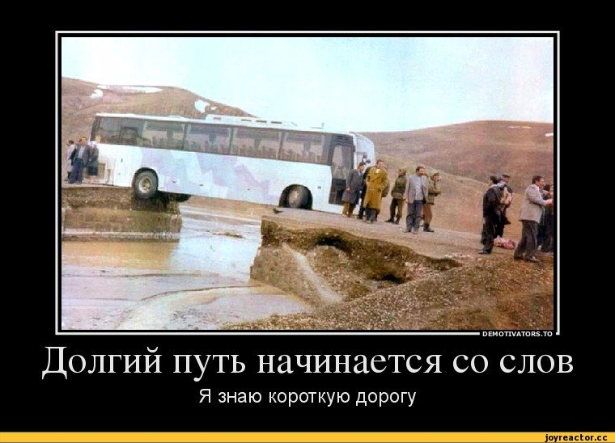
«ДоедуЛиЯ»
Наша дорожная карта
Выполнили:
Базин В.А
Лаврушин Я.С.
Баранова Э.С.
Калашникова Е.А.
Калашников П.

Slide 2
Сложный спор в команде
Проблема:
• Разногласия относительно того, что входит в MVP
• Как расставлять приоритеты
• Риск «раздувания» первой версии (Feature Creep)
Отсрочка выхода на рынок и увеличение бюджета
Цель:
1. Утвердить единое видение MVP
2. Зафиксировать приоритеты по методу MoSCoW
3. Запустить разработку

Slide 3
Приоритизация
Критерий | MVP (Критическое) | Важное / Улучшения | Косметика
Влияние на бизнес | Выживание. Без этого нет сервиса. | Рост. Увеличивает конверсию/удержание. | Вау-эффект. Эмоции, брендинг.
Риск отсутствия | Критический. Штрафы, травмы, 0 выручки. | Средний. Недовольство части пользователей. | Низкий. Пользователи не заметят.
Сложность реализации | Высокая (ядро системы), но обязательная. | Средняя/Высокая (требует доп. интеграций). | Низкая, но отвлекает ресурсы.

Slide 4
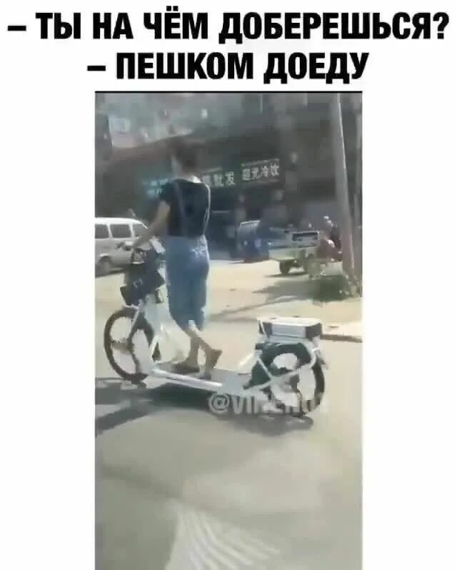
MoSCoW Матрица
Must Have (Должно быть) — Релиз 1.0
Это наш MVP. Без этого не выходим на рынок.
Карта: Самокаты в реальном времени + заряд.
Фильтр: Только заряд >30%.
Онбординг: QR ≤10 сек (мин. регистрация).
Безопасность: Экстренная остановка (гироскоп).
Парковка: Чёткие зоны на карте.
Биллинг: Прозрачный расчёт (₽/мин + ₽/км).
Поддержка: Сообщение о неисправности (1 тап).

Slide 5
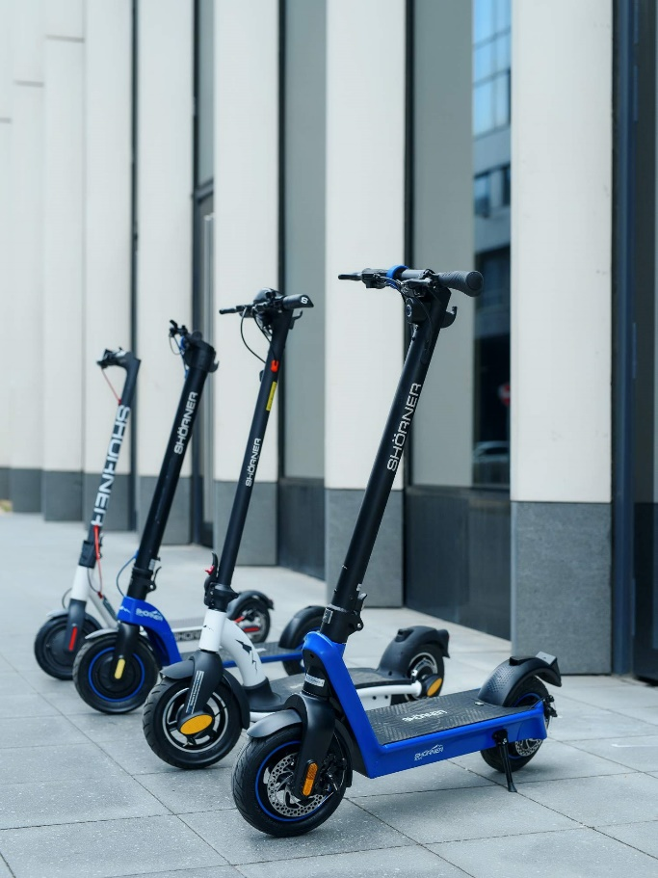
MoSCoW Матрица
Should Have (Следует иметь) — Релиз 1.5 (1-2 месяца)
Важно для конкурентоспособности, но можно запустить без этого.
Навигация: Прогноз времени с учётом пробок.
Бронь: Предзаказ на 2 часа.
Технологии: NFC для туристов.
Безопасность: Адаптивная скорость на спусках.
Контроль: Валидация парковки через фото.
Биллинг: Пауза поездки (до 5 мин).
Профиль: Лимит скорости (родительский контроль).

Slide 6
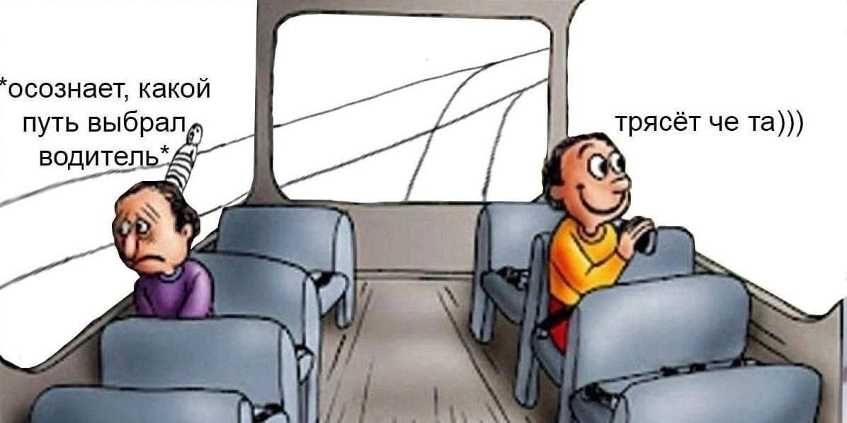
MoSCoW Матрица
Could Have (Могло бы быть) — Релиз 2.0 (3-6 месяцев)
Улучшения для удержания (Retention) и маркетинга.
Пуши: Уведомления у метро.
Погода: Фильтр самокатов с подкрылками.
UX: Голосовое управление.
Геймификация: Эко-баллы за велодорожки.
Тех: Автозавершение при потере связи.
История: Карта маршрутов с фото.
Баг-баунти: Бонус 30 ₽ за критический баг.

Slide 7
MoSCoW Матрица
Won't Have (Не сейчас) — Бэклог / Косметика
Откладываем до стабилизации основных процессов.
Анимация «Самокат летит».
Игровой элемент «Найди 3 самоката».
Звуковой тембр разблокировки.
Режим «Ведомый» (обучение).
3D-анимация парковки с конфетти.
Магазин мерча за баллы.
«День рождения самоката».

Slide 8


